Slide 1
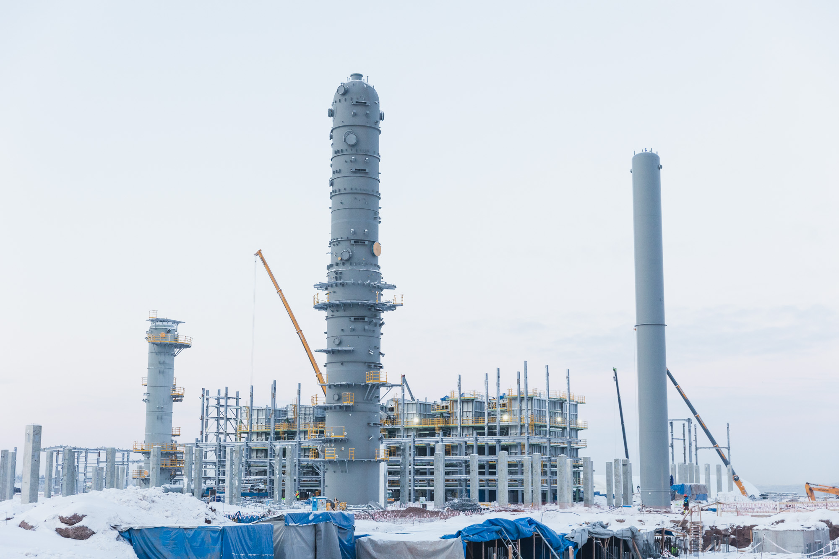

ИРКУТСКИЙ
ЗАВОД ПОЛИМЕРОВ

Slide 2

Группа компаний ИНК
ГК ИНК является одной из крупнейших независимых производителей углеводородного сырья в России
ДОБЫЧА НЕФТИ И ГАЗОКОНДЕНСАТА, тыс. т.
1 место
8,67 млн. тонн нефть
17 млрд.рублей
По объему геологоразведочных работ в Иркутской области
Углеводородного сырья добыто в 2021 году
Перечислено в налогов за 2021 год. Крупнейший налогоплательщик Иркутской области
13 месторождений
более 44 млн.тонн
400 млрд.рублей
Открыто ИНК
Углеводородного сырья сдано с 2011 года
Инвестировала группа компаний ИНК в развитие месторождений и развитие инфраструктуры
94 000 км2
52 лицензионных участка
более 11000 человек
Площадь месторождений лицензионных участков ИНК.
В Иркутской области, Республике Саха (Якутия) и Красноярском крае
Работает в группе компаний ИНК

Slide 3
Иркутский завод полимеров первый в Восточной Сибири завод по выпуску полимеров из этана, который будет обеспечен собственным сырьем.
ИЗП является частью газохимического кластера, который включает создание системы предприятий для добычи, подготовки, транспортировки и переработки газа в продукт c высокой добавленной стоимостью
Иркутская область

Slide 4
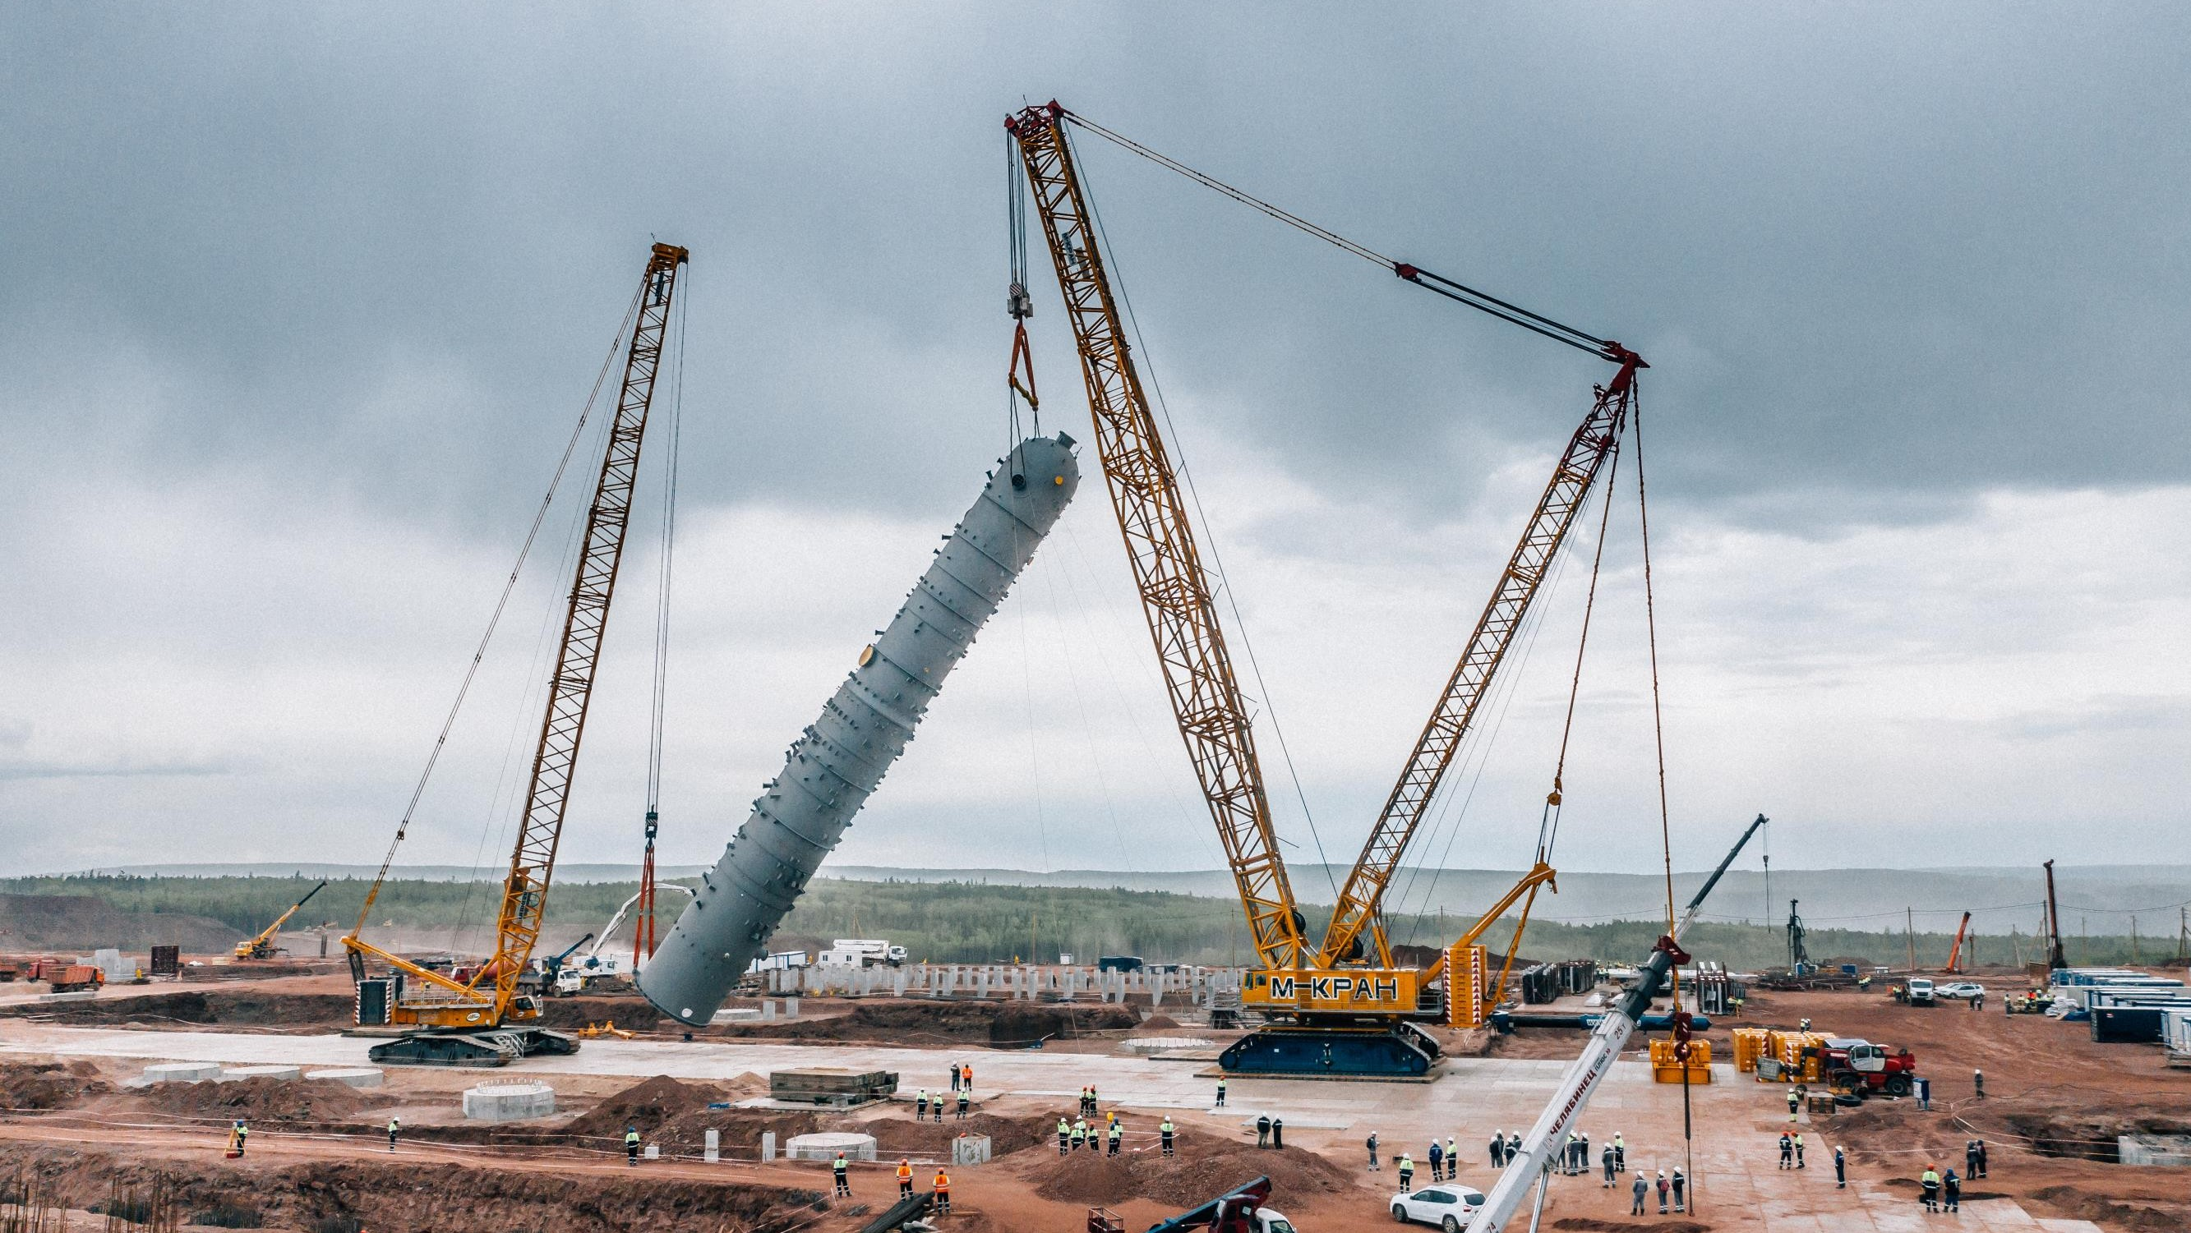







Иркутская нефтяная компания
СОЦИАЛЬНО-ЭКОНОМИЧЕСКИЙ ЭФФЕКТ ОТ РЕАЛИЗАЦИИ ПРОЕКТА «ИЗП»
СОЗДАНИЕ
ВОСТОЧНО-СИБИРСКОГО ГАЗОХИМИЧЕСКОГО КЛАСТЕРА
ПРОИЗВОДСТВО ПРОДУКЦИИ С ВЫСОКОЙ ДОБАВЛЕННОЙ СТОИМОСТЬЮ
200
млрд руб.
объём инвестиций
3%
ВРП Иркутской области
МУЛЬТИПЛИКАТИВНЫЙ
ЭФФЕКТ
60 млрд руб.
вложено в проект
1 600
новых рабочих мест
155
млрд руб.
поступлений во все уровни бюджетов РФ
РАЗВИТИЕ РЕГИОНА, СЕКТОРА СМП
7 000 человек на этапе строительства
800 млн долл. США
несырьевого
экспорта в год
122
млрд руб.
в региональный бюджет

Slide 5
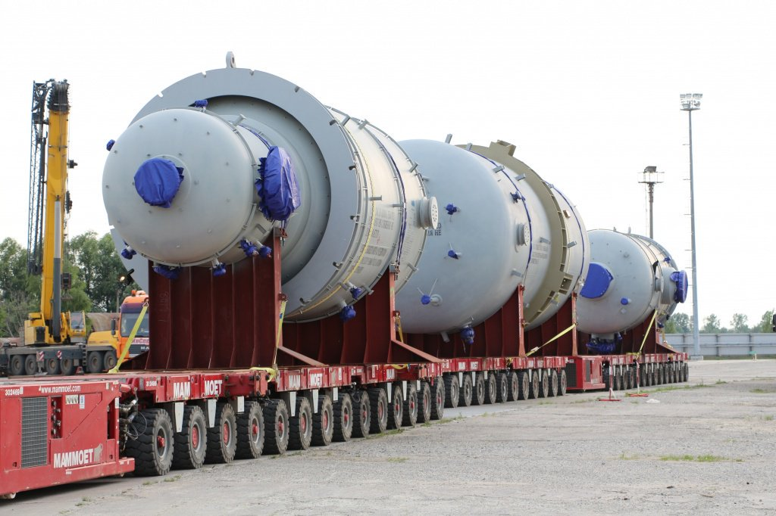
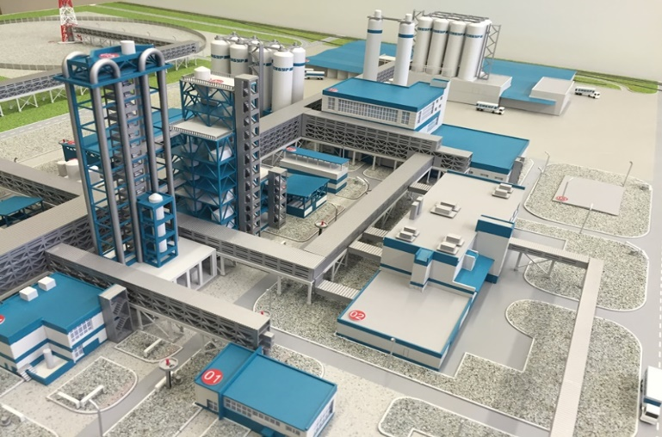
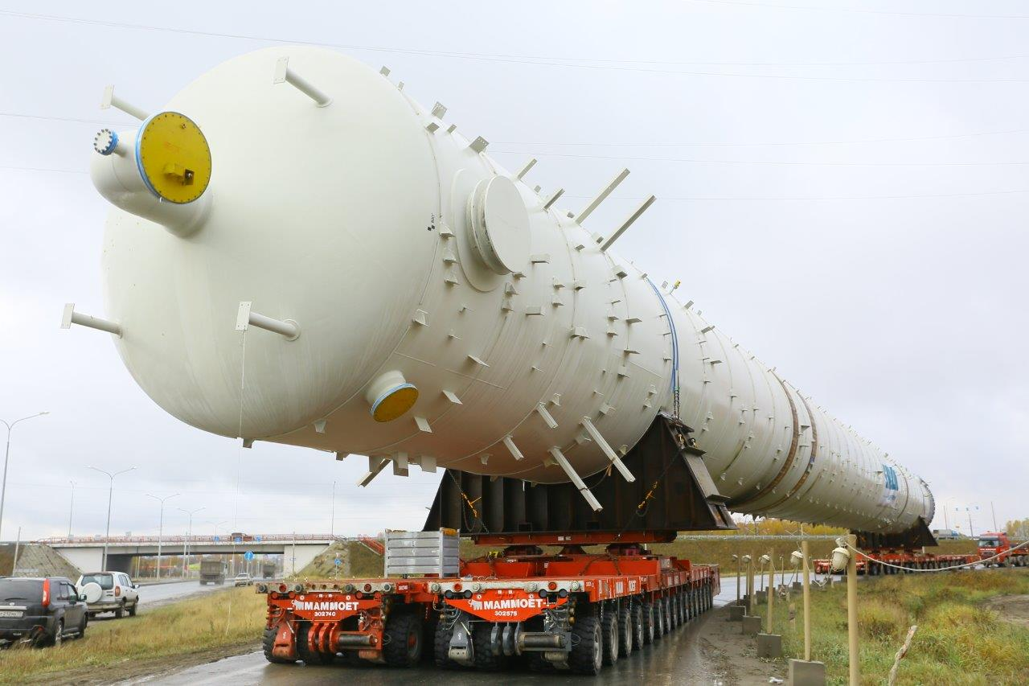
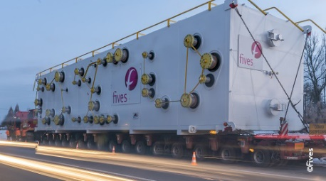
Основные технологические установки
Лучшие мировые практики проектирования
+870 С
Колонна выделения этилена, высота > 78 м.
- 165 ^{о} С = температура в холодном блоке
78 м.
Самое современное и уникальное оборудование
-165 С

Slide 6

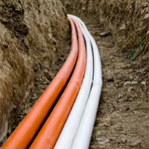


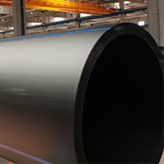
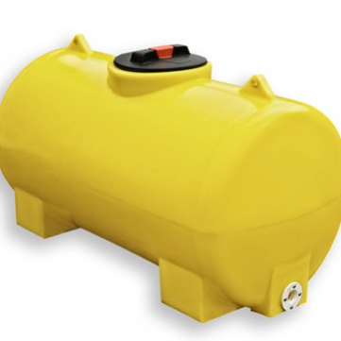
Товарная продукция, получаемая из гранул ПЭ
Литье под давлением
Ящики из ПЭВП и ЛПЭНП,
ведра, бытовые контейнеры
Трубная продукция
Напорные, безнапорные и гофрированные трубы;
кабель-каналы
Выдувное формование
Бутылки, канистры, бочки
Другие применения ПЭ
Моноволокно, стрейч-лента, геомембрана
Бимодальный полиэтилен
Труба для газификации и напорного водопровода
Бимодальная пленка ПЭВП
Бимодальные марки для выдувного формования
Ротационное формование
Резервуары для воды и химикатов, спортивные товары и игрушки

Slide 7
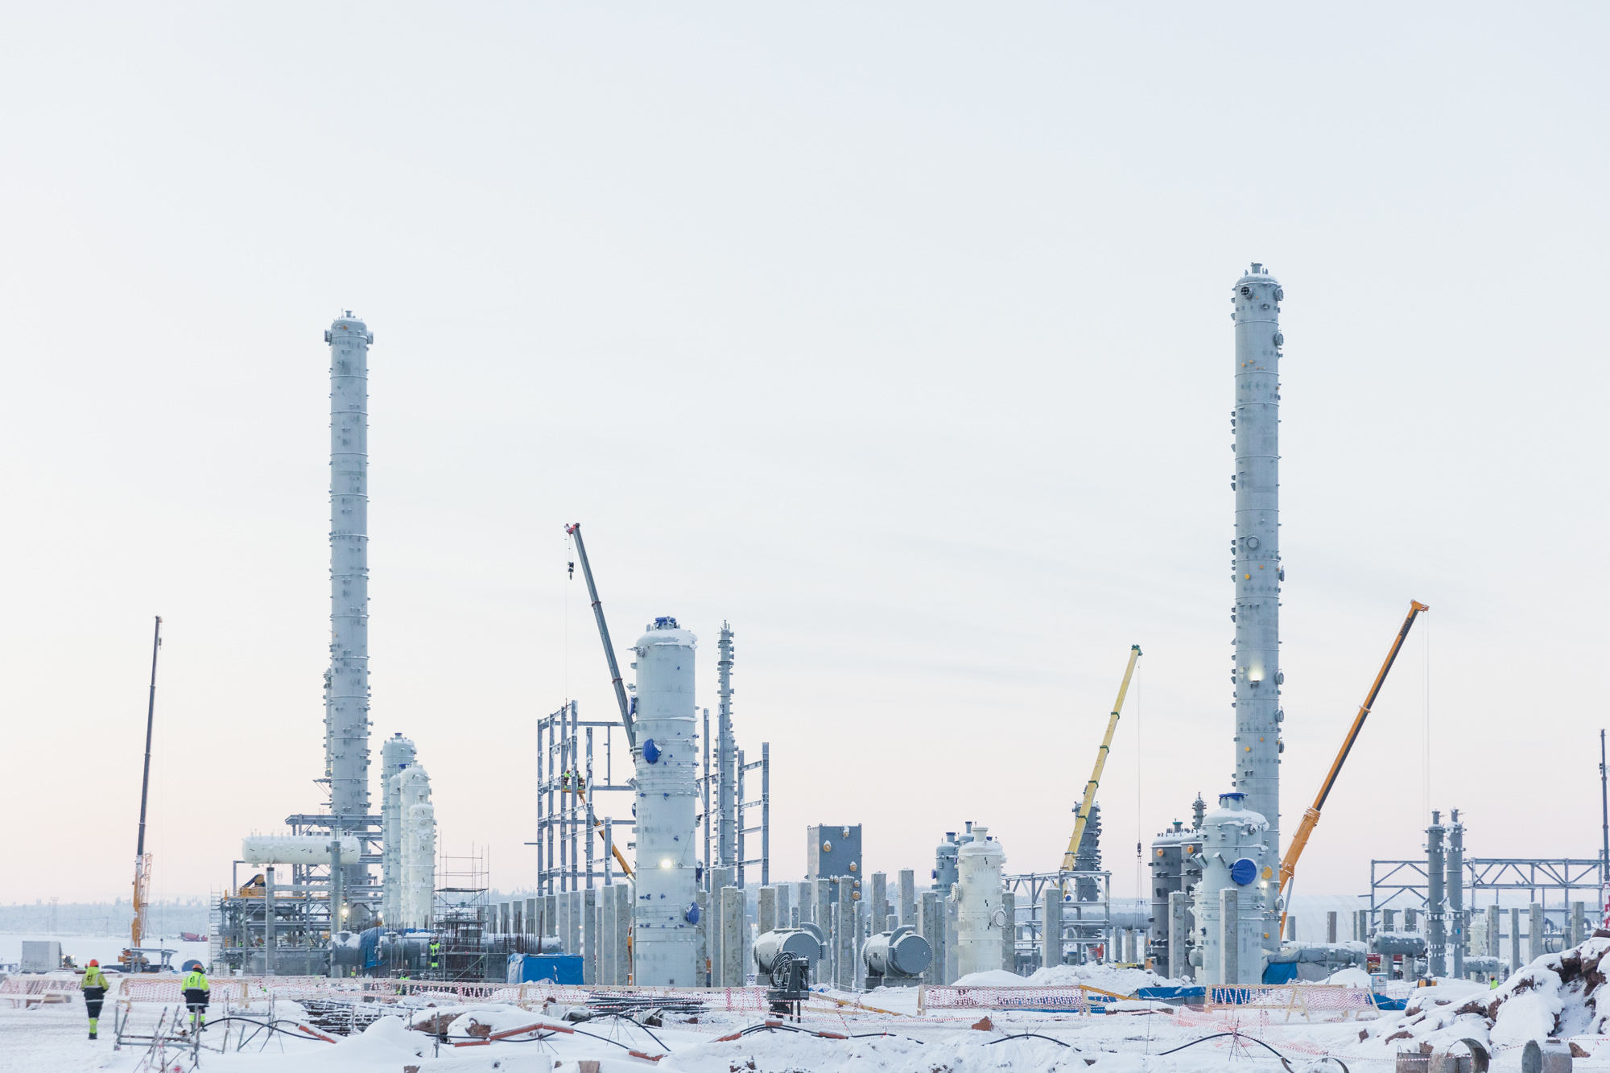
Иркутский завод полимеров – это экологически ориентированный проект и безопасное производство

Slide 8



Обеспечение производства сырьем и ресурсами
Сырье
От газофракционирующей установки (ГФУ) ООО «ИНК»
Электроэнергия
Сети ПАО «ФСК EЭС»
Топливоснабжение
Природный газ от газотранспортной системы ООО «ИНК»
Газ собственной выработки
Водоснабжение
Нужды производства:
Система оборотного водоснабжения
Очищенные стоки
Вода речная (водозабор р.Лена)
Хоз.-быт. нужды:
Подземный водозабор в районе р. Половинная (отдельный проект)

Slide 9
Технологии ресурсосбережения – рациональное природопользование
Комплексный подход к использованию сырья
Использование вторичных ресурсов
Замкнутый цикл для водоснабжения
99.5 %
74%
Степень превращения сырья в продукцию
98%
Доля газа собственной выработки в общем объеме потребления топлива
Доля повторного использования воды (оборотная система + очищенные стоки) в общем объеме водопотребления
Использование вторичных ресурсов

Slide 10
Ключевые профессии
Переработка газа
Машинист гранулирования
Оператор технологических установок
Оператор товарный
Аппаратчик полимеризации
Аппаратчик газоразделения
Лаборант химического анализа
Инженер-технолог
Энергетика
Электромонтер по ремонту и обслуживанию электрооборудования
Машинист насосных и воздуховодных установок
Машинист котельной
Механика
Слесарь-ремонтник
Механик
Электрогазосварщик
КИПиА
Слесарь КИПиА
Инженер КИПиА и АСУТП
Техник-метролог
Электромонтер по испытаниям и измерениям

Slide 11
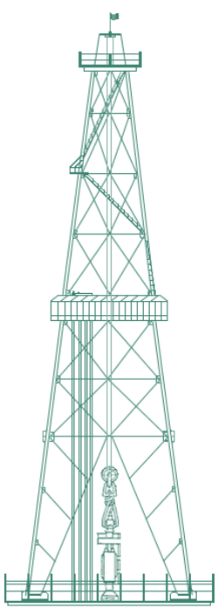

Группа компаний ИНК
Требования к работе в ИЗП
Конкурсный отбор, прохождение собеседования
Отсутствие медицинских противопоказаний для работы на производственных объектах
Обязательное наличие квалификационных удостоверений в соответствии со своей профессией, разряд
Подать резюме в соответствии с должностью

Slide 12


Программа молодых специалистов
Мы - энергия Компании, мы впитываем ценности Компании смолоду, верим в них и передаем другим, поддерживая уникальность и независимость нашей Компании
Программа развития молодых специалистов
Цель: обеспечение эффективной работы специалистов посредством ускорения их адаптации, развития профессионально-технических, корпоративных и управленческих компетенций, вовлечения молодых специалистов в инновационную, научно-исследовательскую и проектную деятельность
Молодой специалист – это сотрудник в возрасте до 30 лет, имеющий высшее образование и трудоустроенный в течение года после получения диплома высшего образования.
Этапы программы
Мероприятия программы
1-й год: адаптация и наставничество
2-й год: обучение
3-й год: развитие
Развивающие тренинги
Обучающие мероприятия
Научно-техническая конференция
Тимбилдинг;
Спортивные состязания;
Посвящение в нефтяники;
Празднование Дня Молодежи
И многое другое
Молодой работник – это сотрудник, имеющий высшее образование, в возрасте до 35 лет, за исключением сотрудников со статусом молодого специалиста.
Мотивация молодых специалистов
Выплата в размере 3 000 рублей в месяц на весь срок участия в программе
Частичная оплата аренды квартиры

Slide 13






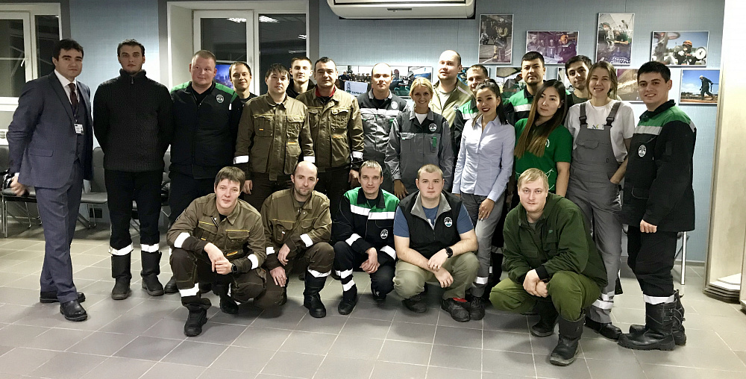
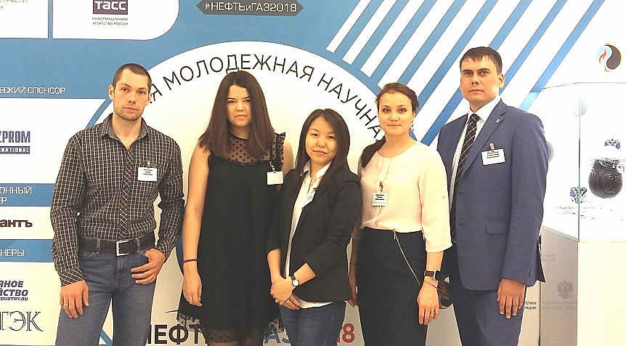
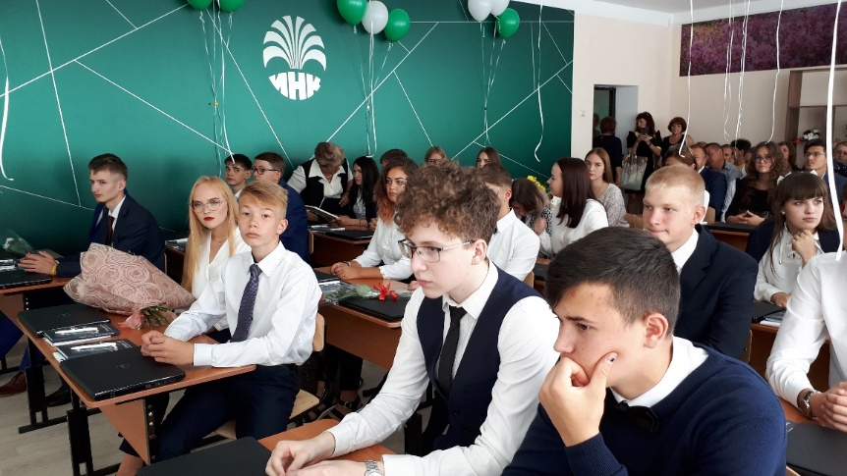
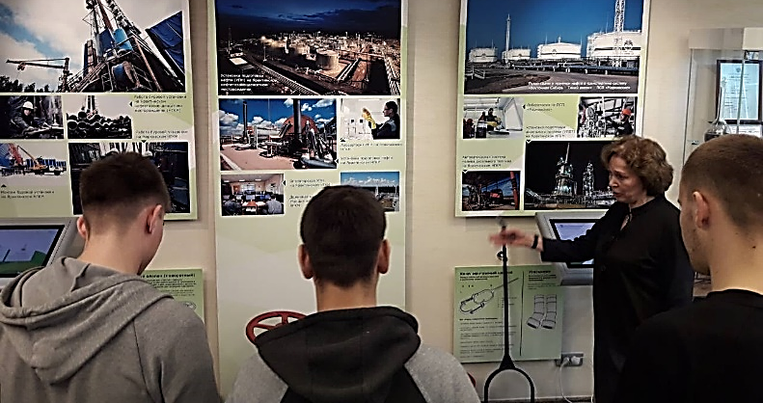
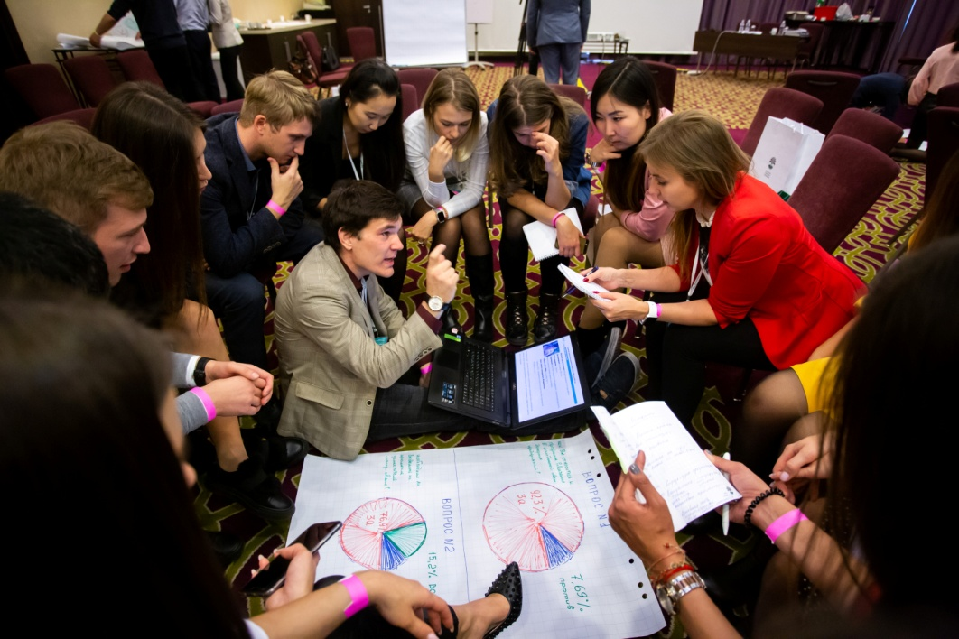
Мероприятия Молодежного совета
Ежегодная молодежная научная конференция
«Нефть и газ»
(г. Москва)
Лекции в
ИРНИТУ и ИГУ.
Экскурсии
в музей ИНК
Научно -техническая конференция ИНК
Форумы / тренинги
в ИНК и по России
Тимбилдинги и проф. ориентационные мероприятия
День Компании
Ноябрь

Slide 14








Социальный пакет
Оплата проезда к месту отдыха (для сотрудников, работающих в особых климатических условиях)
Материальная помощь и
дополнительные дни
отдыха в связи с особыми событиями в жизни
Работа в ГК ИНК – это профессиональное развитие,
чувство стабильности и
уверенности в завтрашнем дне.
Мы стремимся к тому,
чтобы наши сотрудники
получали удовольствие от
работы и гордились своей
компанией
Корпоративная программа ДМС
Организация летнего отдыха детей сотрудников Компании
Санаторно-курортное лечение
Страхование сотрудников от несчастного случая
Компенсация занятий спортом

Slide 15


Мотивационная политика
Компенсационный пакет
Релокационный пакет
Ежемесячное и годовое премирование для сотрудников
Единовременное премирование:
-за выполнение особо важных и срочных задач;
-за победу в конкурсах, соревнованиях рейтингах;
-за участие в корпоративных мероприятиях.
Доплаты:
- за профессиональное мастерство и высокую квалификацию;
-за наставничество (передачу знаний, навыков и опыта)
Расходы на проезд, включая членов семьи и провоз имущества;
7 оплачиваемых дней на переезд, сборы в дорогу и обустройство
Расходы на проживание в гостинице до 14 дней (на период поиска квартиры)
Компенсация расходов по аренде жилья (5 лет);
Компенсация расходов на услуги по поиску жилья (риелторские услуги)

Slide 16
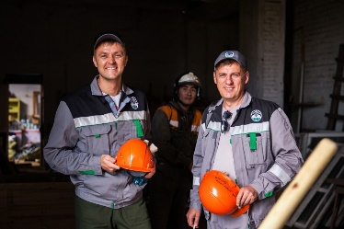
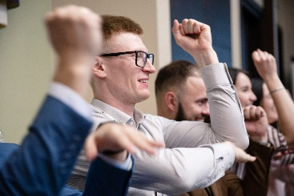
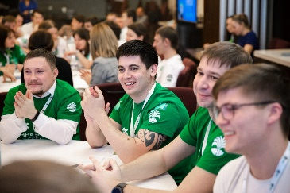
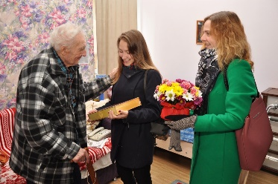
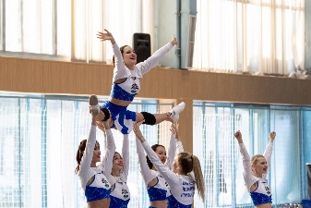
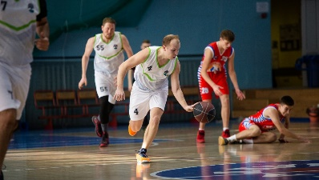
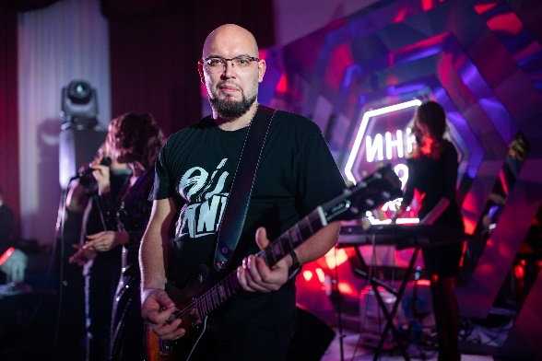
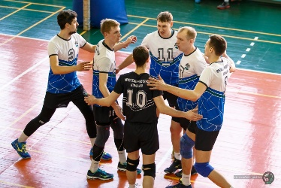
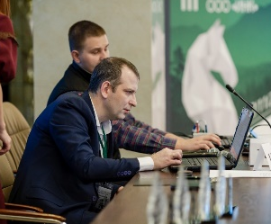
Корпоративная культура
Волонтерское движение
ИНК-репортер
"Милосердие" - поддержка социально-уязвимых групп населения,
"ЗОЖ" - пропаганда здорового образа жизни,
"Экогруппа" - экологические проекты,
"Зоопатруль" - помощь животным,
"Дари добро" - волонтерская деятельность по всем направлениям в г. Усть-Куте.
ИНК-репортеры находят информационные поводы, актуальные и значимые для компании новости, делятся ими с коллегами управления информации для публикации статей на ИНК-Портале и в газете «Вестник ИНК».
Спорт
Группа Oil Band
Волейбол
Футбол
Баскетбол
Пейнтбол
Чирлидинг
Шахматы
Настольный теннис
Хоккей
Беговой клуб
Это сотрудники ИНК, увлеченные музыкой.
Цель – транслировать с помощью всем понятной и простой музыки, что ИНК — компания, в которой люди могут не только работать, но и развиваться, творить. Здесь приветствуются и поддерживаются любые хорошие начинания.

Slide 17
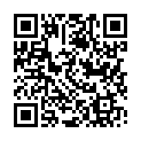
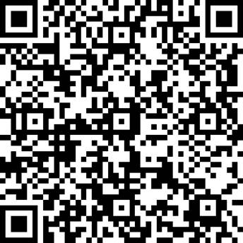
Контакты
Алина Игоревна Легун
Ведущий менеджер по персоналу ООО «ИЗП»
ДЛЯ ОТПРАВКИ АНКЕТ:
Официальный сайт компании
https://irkutskoil.ru
(Раздел «Карьера - Вакансии»)
E-mail: resume-polymer@irkutskoil.ru
Телефон: 8 (3952) 211-352

Slide 18
Всё в твоих руках!
Стань частью команды профессионалов!

